Slide 1
EQUIPO 3
INTEGRANTE:
Daniel Zabala
Ivan Gómez
Hugo Andrea
Glib Nesterov

Slide 2
INDICE
MAQUINAS VIRTUALES
BASES DE DATOS
DESARROLLO DEL RETO
PAGINA Y JUEGOS

Slide 3
MAQUINA VIRTUAL
maquinas virtuales

Slide 4
Bases de datos
DIAGRAMA ENTIDAD RELACIÓN

Slide 5
BASES DE DATOS
MODELO RELACIONAL

Slide 6
DESARROLLO DEL RETO
QUE HEMOS APRENDIDO
Durante el mini reto hemos trabajado en el desarollo de juegos clasicos utilizando el lenguaje “Java”.
Hemos aprendido
Aplicación practica de la programación orientada a objetos
Utilización de clases y metodos
Uso de estructuras y datos como los arrays bidimensionales
Implementación de logica y control
Trabajo en equipo usando Git y GitHub
Importancia de la documentación
Gestión de base de datos
Uso de Linux

Slide 7
DESARROLLO DEL RETO
PROBLEMAS Y DIFICULTADES
Las dificultades que tuvimos durante el mini reto fueron:
Trabajo con los arrays bidimiensionales
Implementar la lógica de los juegos en nuestro codigo
Implimentación de codigo en la página usando el “gilite”
Error con MySQL en la maquina virtual por dependencias de Visual Studio “C++”

Slide 8
PAGINA Y JUEGOS
ACONTINUACIÓN MOSTRAREMOS LA PÁGONA WEB Y LA EJECUCIÓN DE LOS JUEGOS

Slide 9
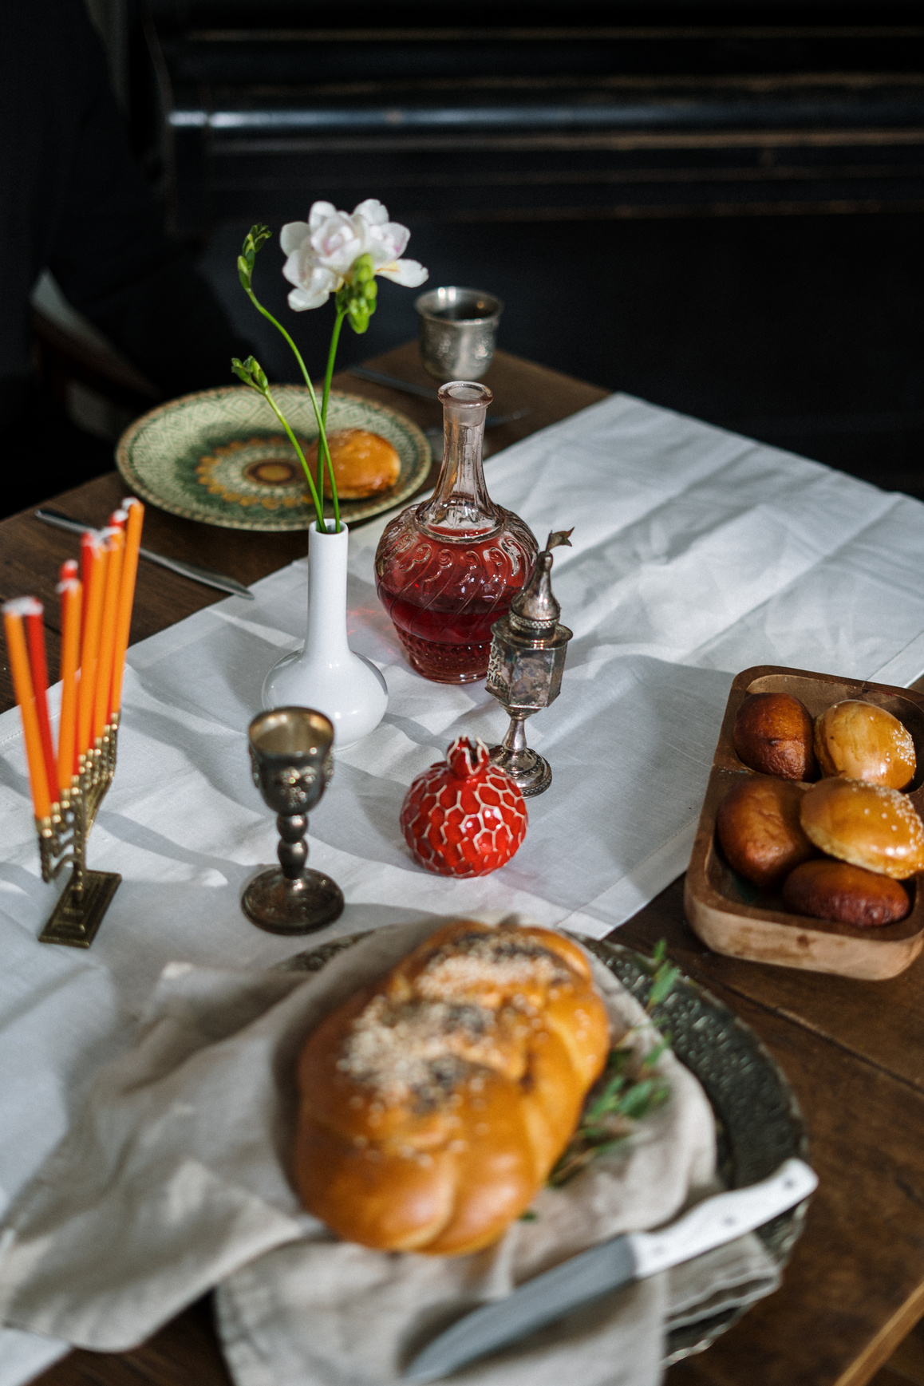
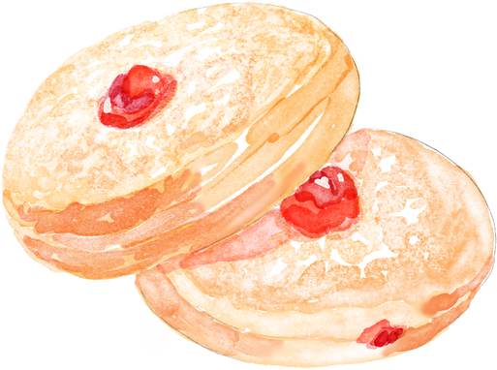

Esenciales kosher
Perfecto para: Los aspirantes a chef de la casa
Qué lo convierte en un regalo perfecto: Estos productos servirán para llenar el estómago incluso después de Janucá
PRODUCTOS PARA LA DESPENSA ELEGIDOS MINUCIOSAMENTE
Consejos para envolver regalos: ¡Incluye un conjunto de utensilios de diseño que se adapten a la cocina kosher!

Slide 10
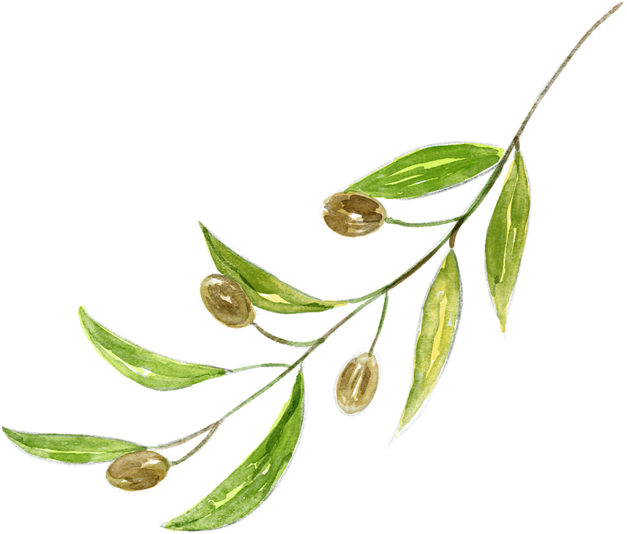
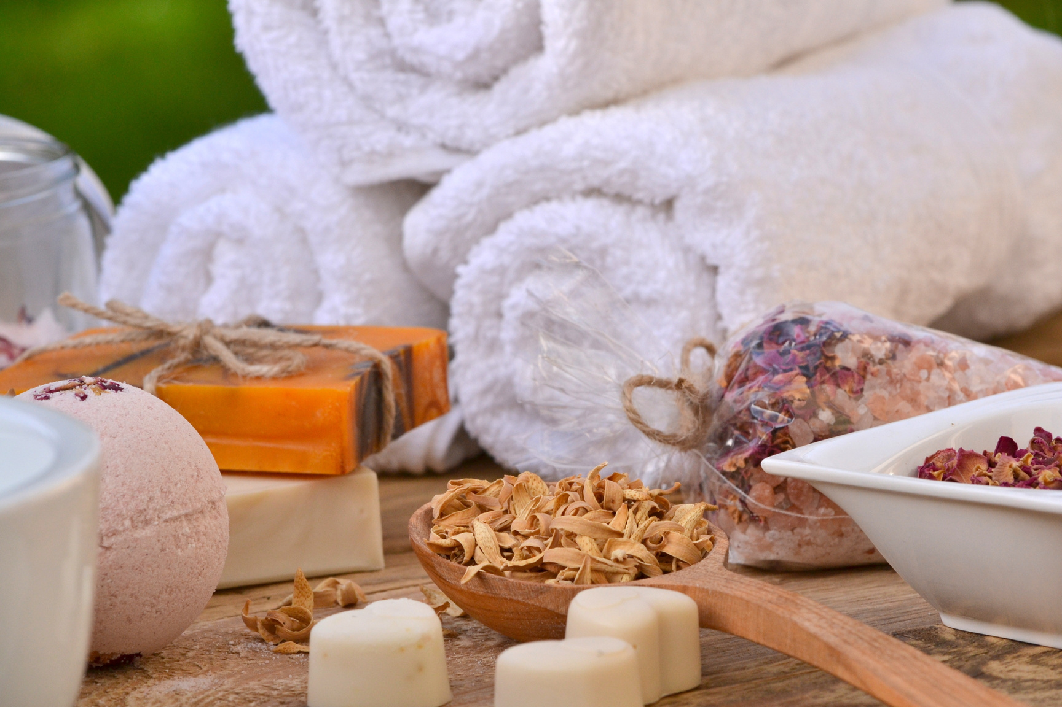
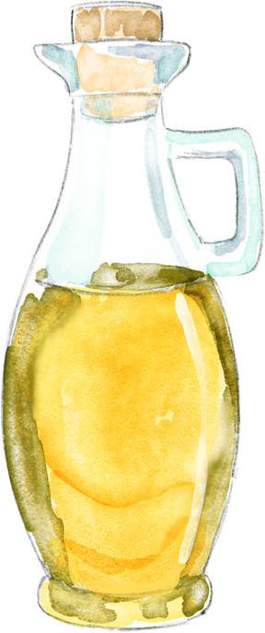
Set de baño de lujo
IDÓNEO PARA RELAJARTE
Y APACIGUAR EL ESTRÉS
Perfecto para: Aquellos a los que les guste
disfrutar de largos baños de lujo
Qué lo convierte en un regalo perfecto: Cuando terminen todas las fiestas, ¡nos merecemos un poco de cuidado personal!
Consejos para envolver regalos: Envuélvelo en una toalla suave para mayor lujo.

Slide 11

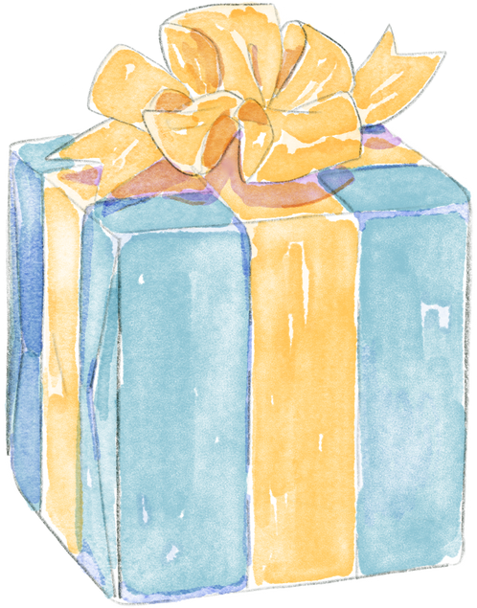
Regalo de la tradición
Recordamos la razón de la celebración

Slide 12
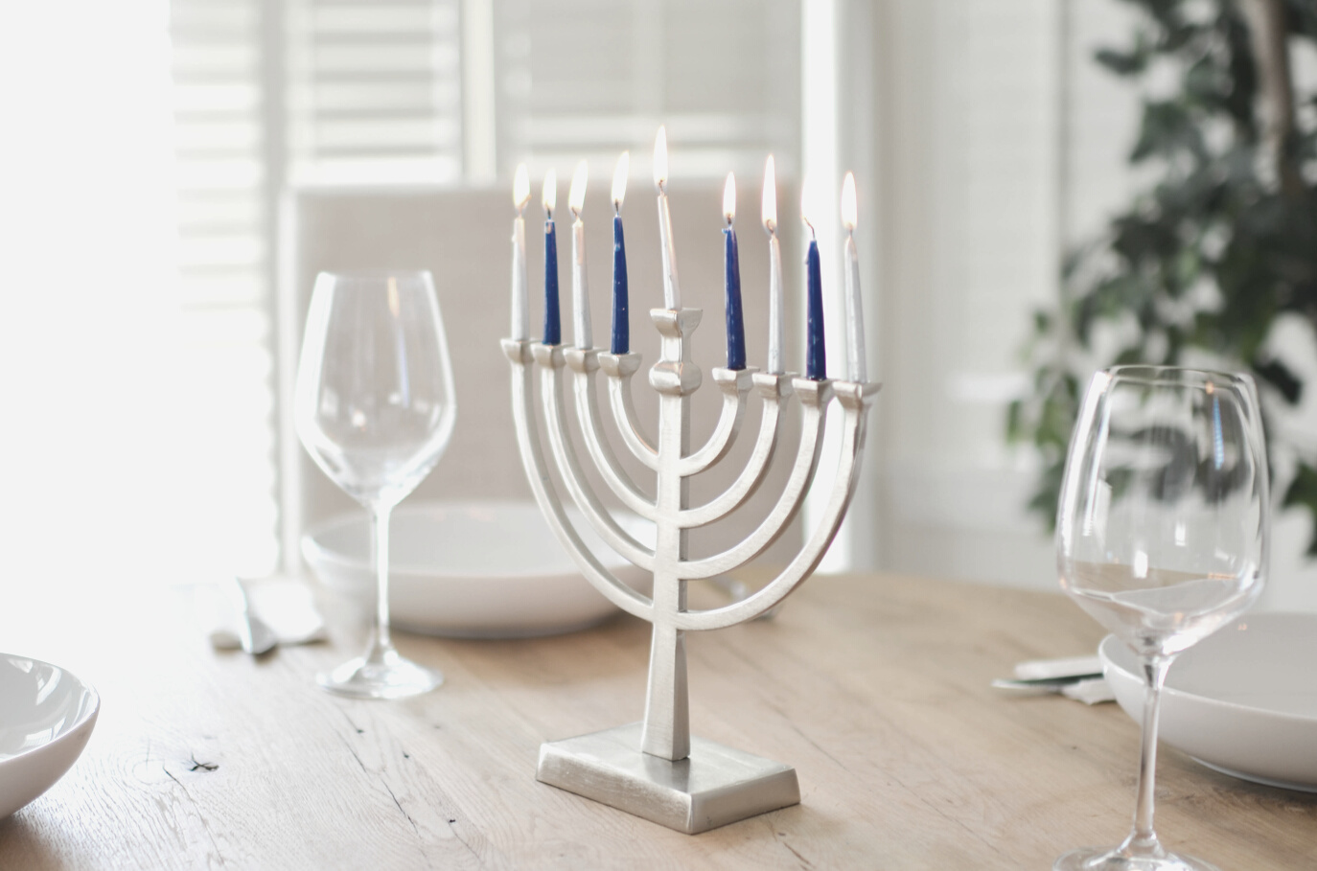
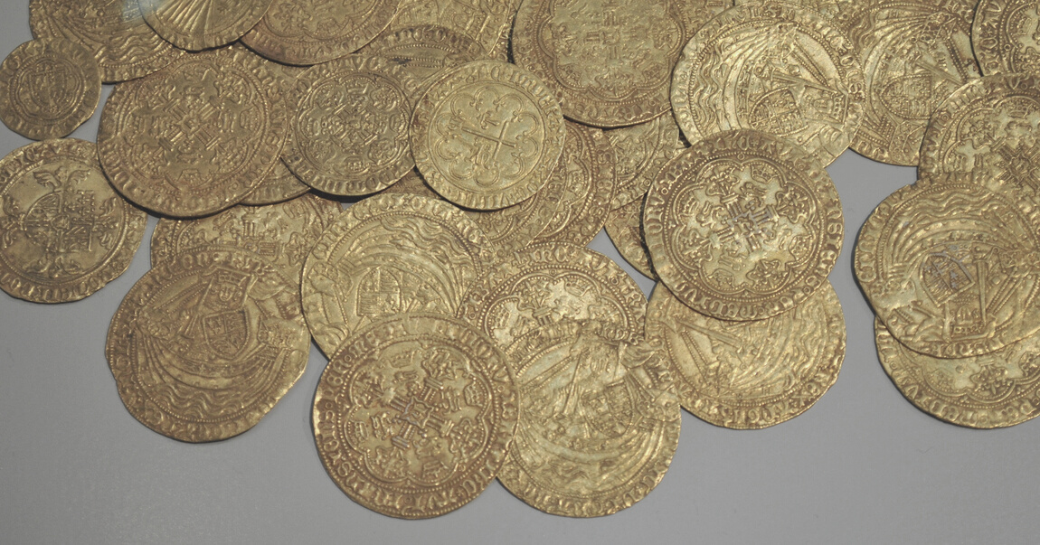
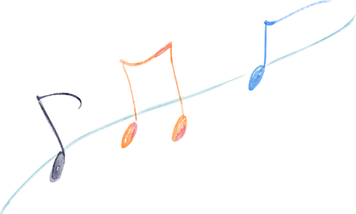
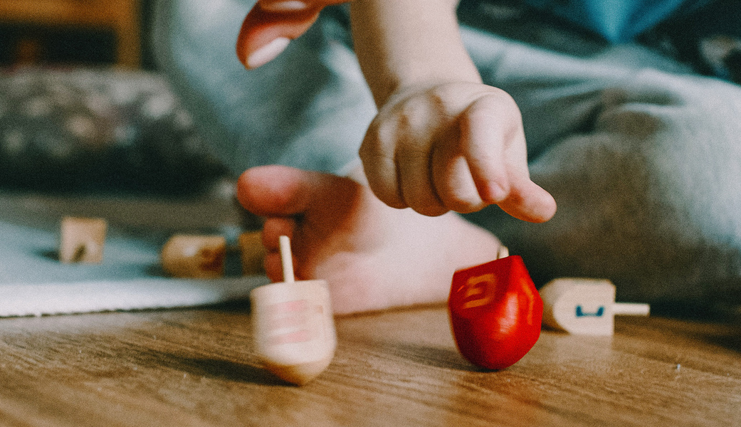
Conjunto dreidel tallado a mano
Perfecto para: Amigos nostálgicos
y amantes de la tradición
Qué lo convierte en un regalo perfecto: El toque hecho a mano hace de este regalo sencillo algo único.
TODO LO QUE NECESITAS PARA JUGAR A ESTE QUERIDO JUEGO
Consejos para envolver regalos: Envuélvelo de forma sencilla y sostenible en tela de algodón.

Slide 13
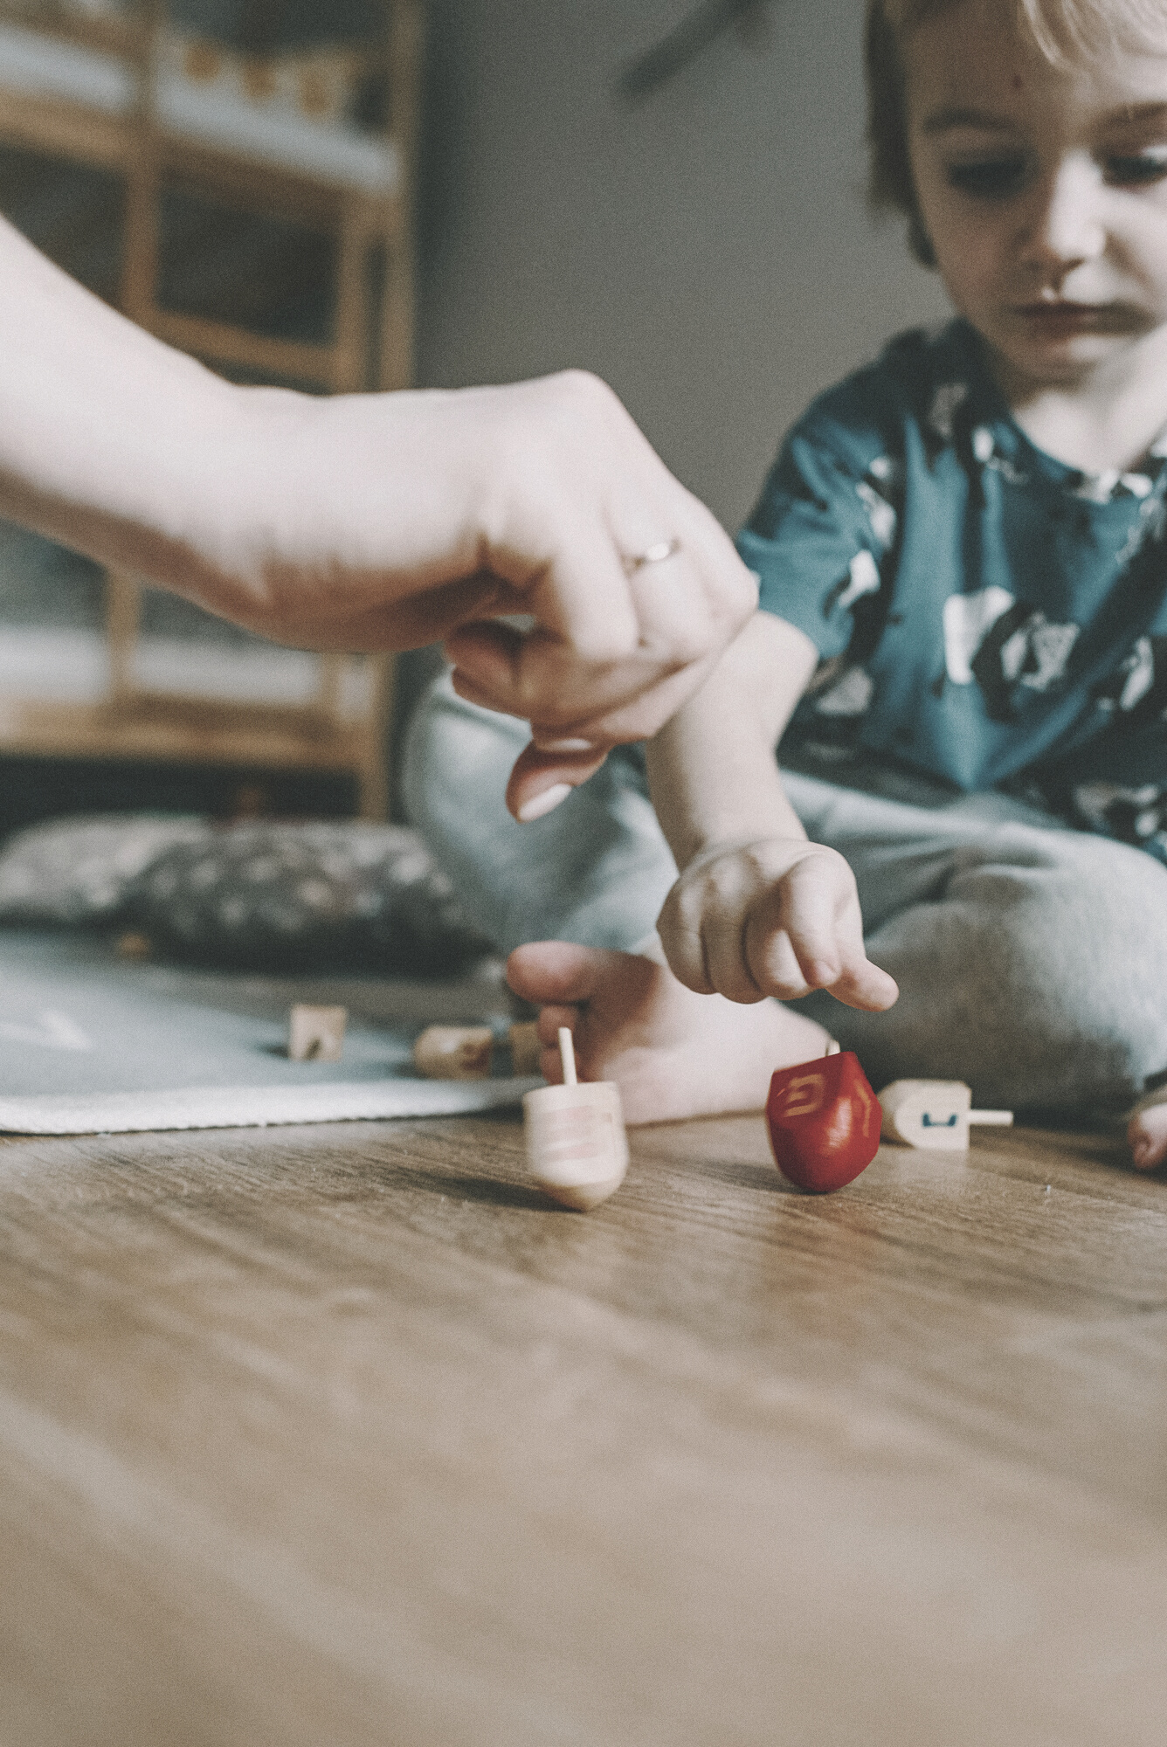
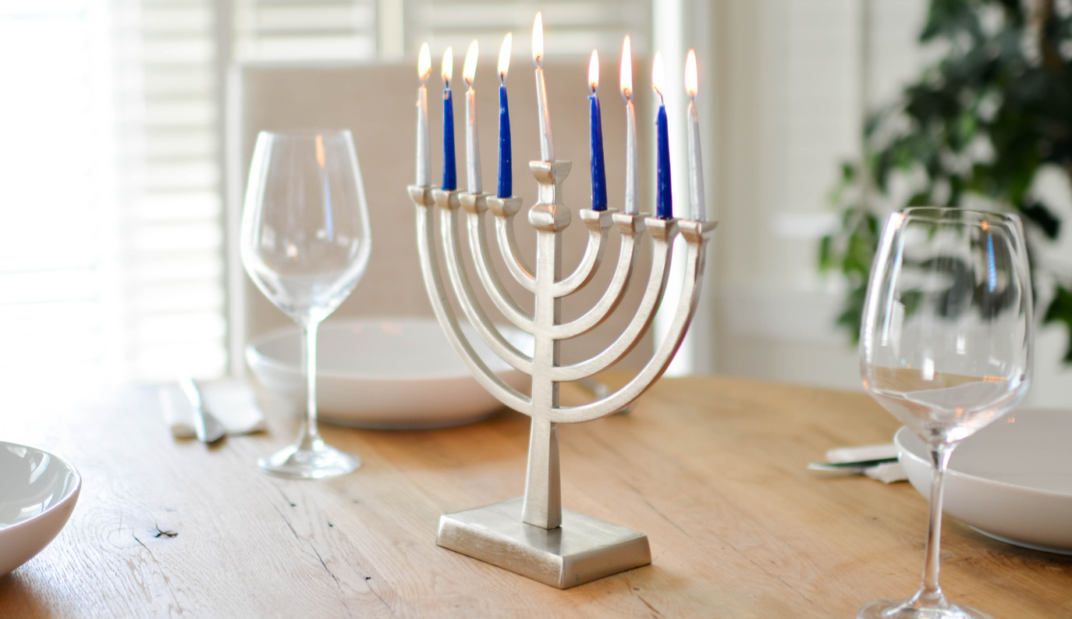
Menorá
de diseño
Perfecto para: Las personas que adoran
tanto el arte como la tradición
Qué lo convierte en un regalo perfecto: Le da un toque encantador a los hogares modernos, incluso cuando termine Janucá.
Consejos para envolver regalos: Envuélvelo en una caja de tejido hecho con viscosa para transportarlo de forma segura y elegante.
MENORÁS MODERNAS Y ESCULPIDAS PARA DIFERENTES PERSONALIDADES

Slide 14
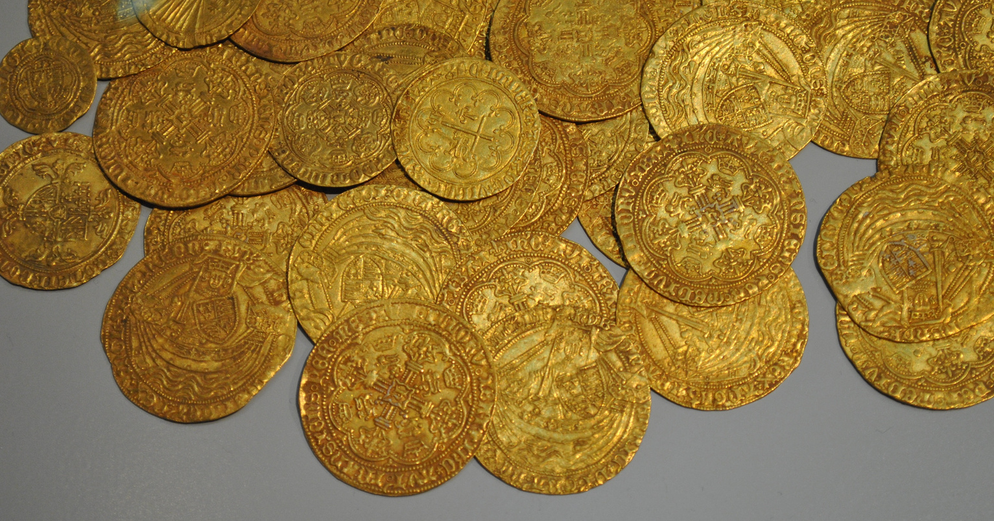
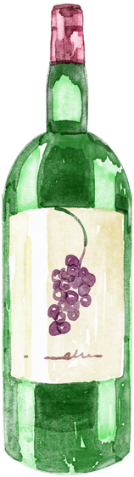
Gelt
Perfecto para: Conocidos a los que quieres regalarles algo, pero que no conoces del todo
Qué lo convierte en un regalo perfecto: ¡Es imposible que esta tradición antigua pueda fallar!
ESTAS MONEDAS DORADAS SON UN OBSEQUIO FANTÁSTICO PARA LA TEMPORADA
Consejos para envolver regalos: Añade una tarjeta escrita a mano con tus bendiciones.

Slide 15

Lo que hacer y no hacer a
la hora de regalar en Janucá
Sé
detallista.
Sé
sostenible.
Celebra la fe y
la unión.
Elige los regalos que se adapten mejor a la personalidad del receptor.
Da regalos que puedan usarse y mantenerse durante mucho tiempo.
Elige regalos que toda la familia pueda disfrutar junta.
No seas
desconsiderado.
No te
pases.
No faltes
el respeto.
Investiga un poco qué regalar, sobre todo si no eres una persona judía.
¡Los gestos sencillos son la clave!
Janucá es una celebración sagrada; ¡no es momento para hacer chistes desagradables!

Slide 16
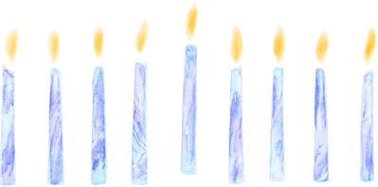
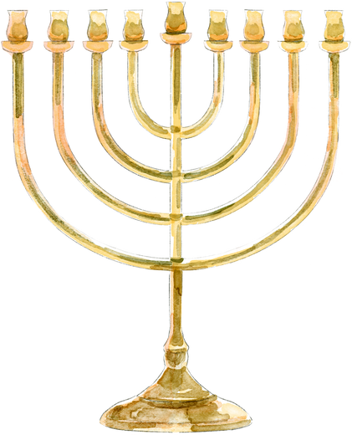
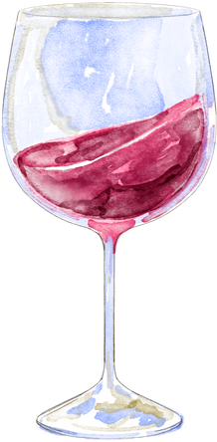
¡Feliz Janucá!
Los regalos no son más que gestos. ¡Lo importante es celebrar el verdadero significado de esta feliz ocasión!

